Slide 1
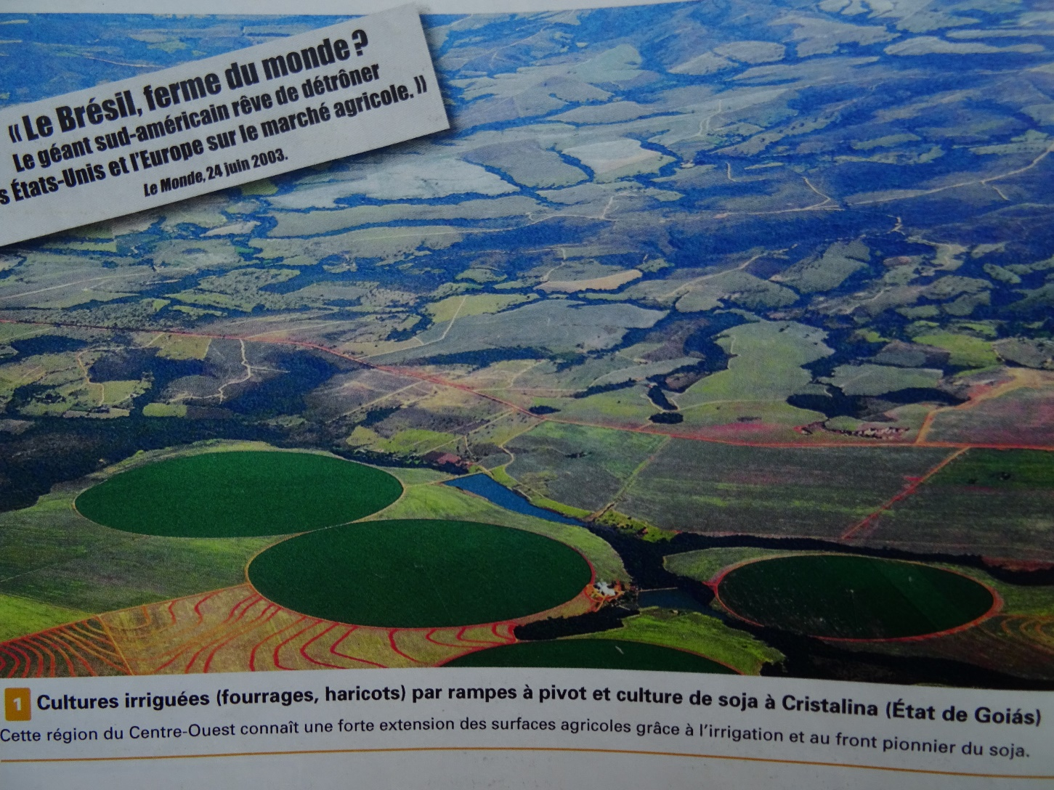
COMPETENCES SOCLE COMMUN :
Je travaille en groupe (étudier la situation alimentaire du Brésil) D 2, 3
Question:
Quelles sont les productions agricoles commerciales du Brésil ?

Slide 2
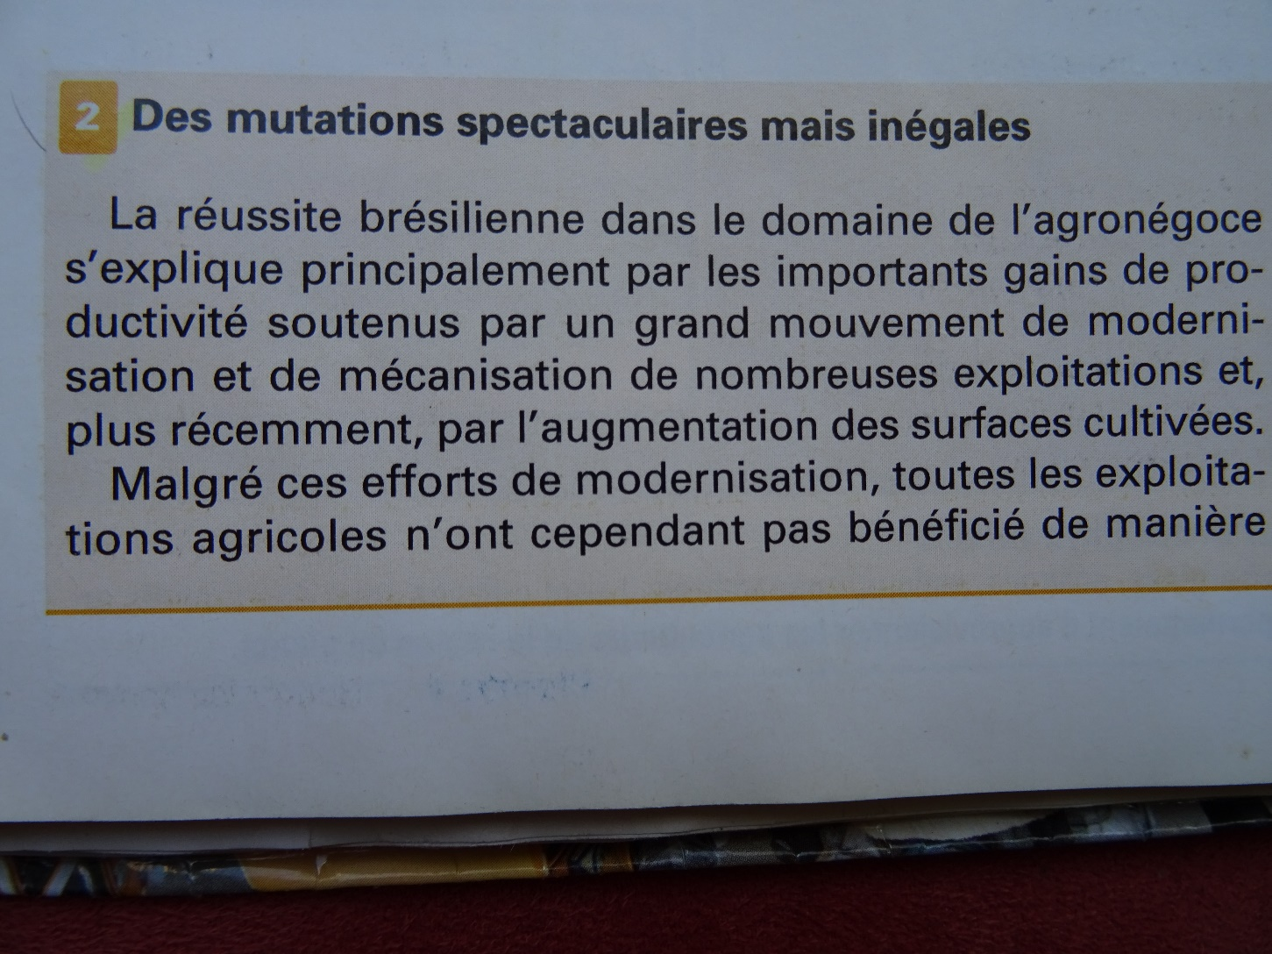
Question:
Comment expliquer leur réussite ?

Slide 3
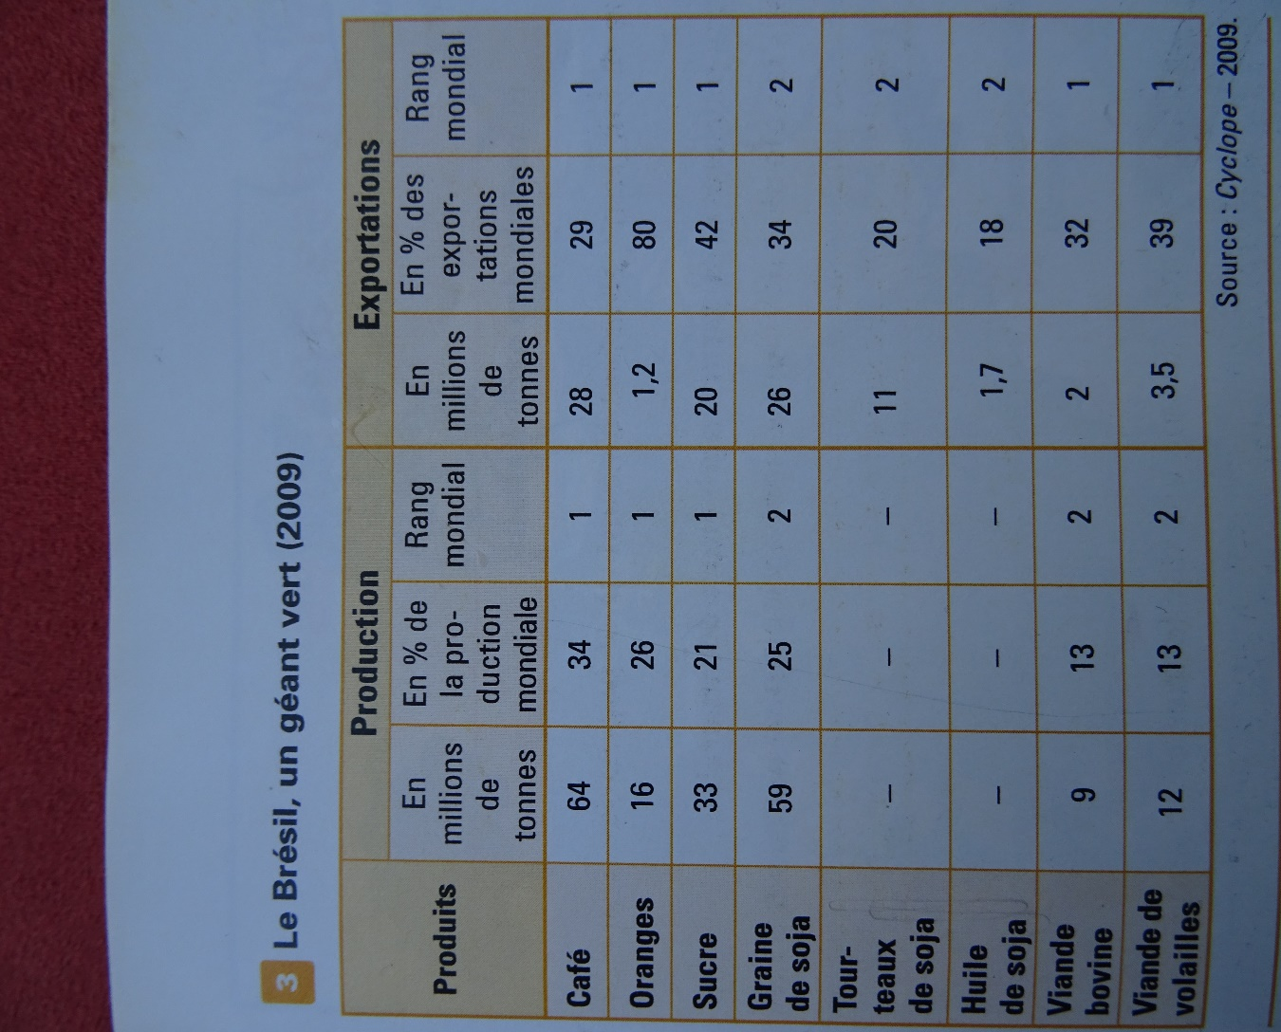
Question:
Peut-on qualifier le Brésil de nouvelle ferme du monde?

Slide 4
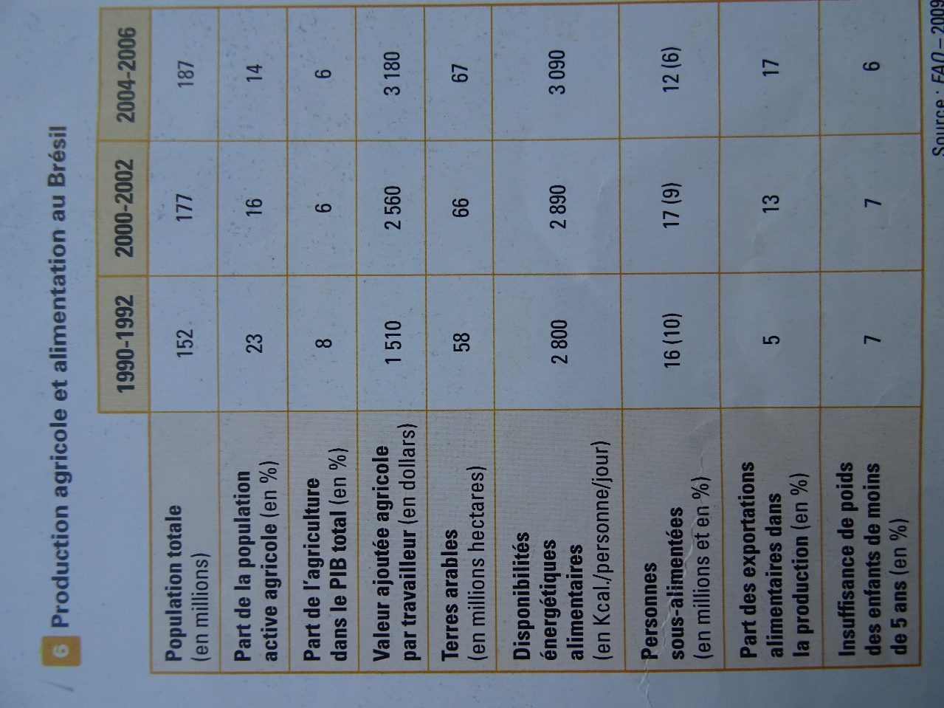
Question:
A quel défi est confronté le pays ?
Ce défi a-t-il été relevé ?

Slide 5
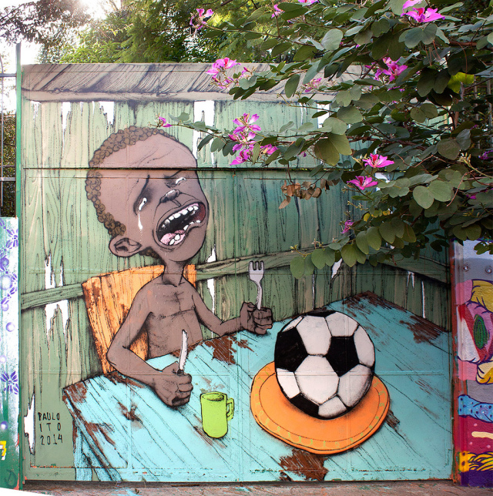
COMPETENCES SOCLE COMMUN :
- J’analyse un document (un graffiti sur l’alimentation au Brésil) D 1, 2
Questions :
Décrivez ce document ?
Que dénonce-t-il ?

Slide 6
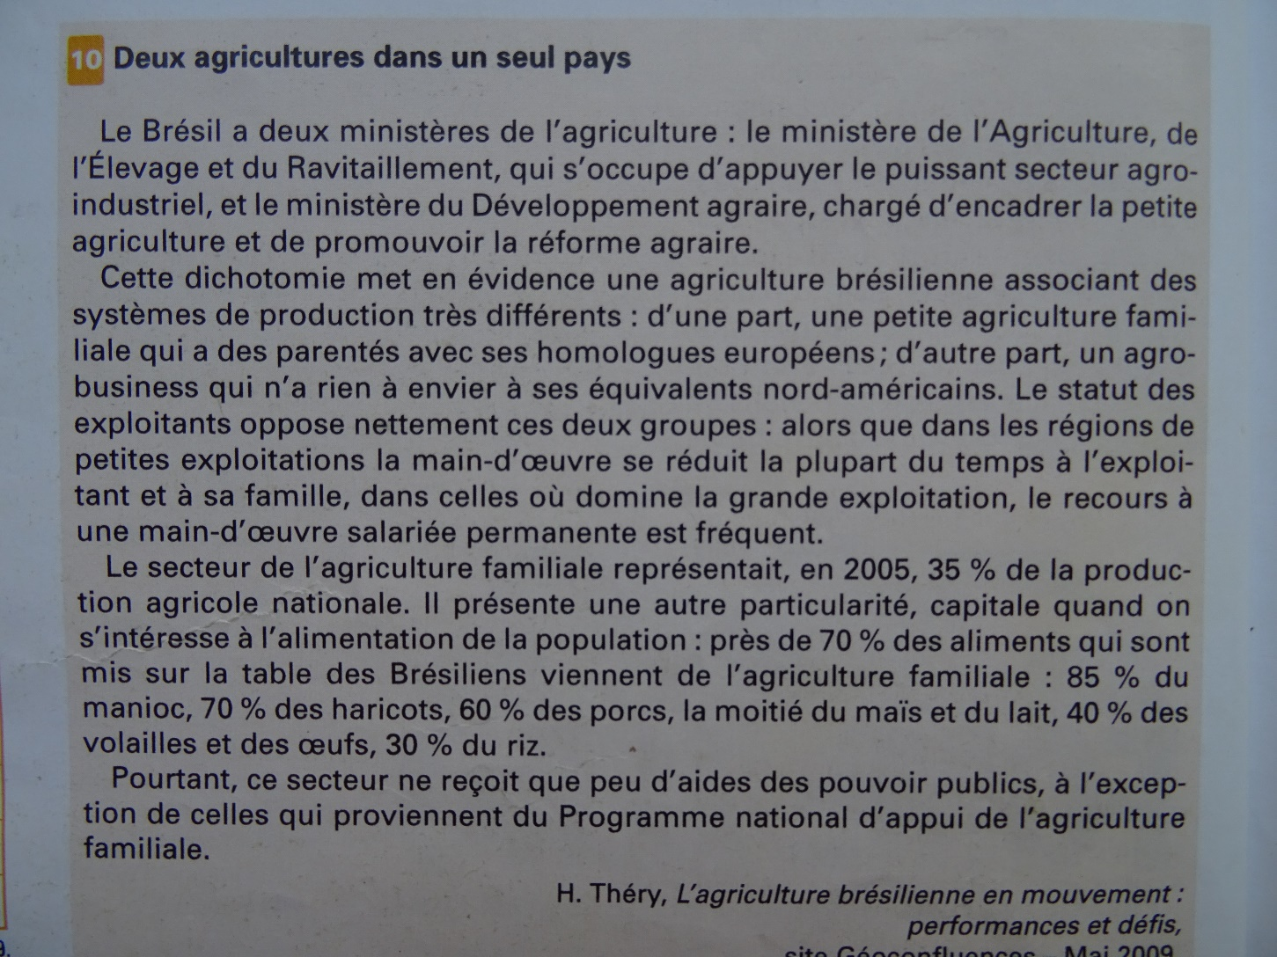
Question:
Caractérisez les deux agricultures en présence au Brésil?

Slide 7
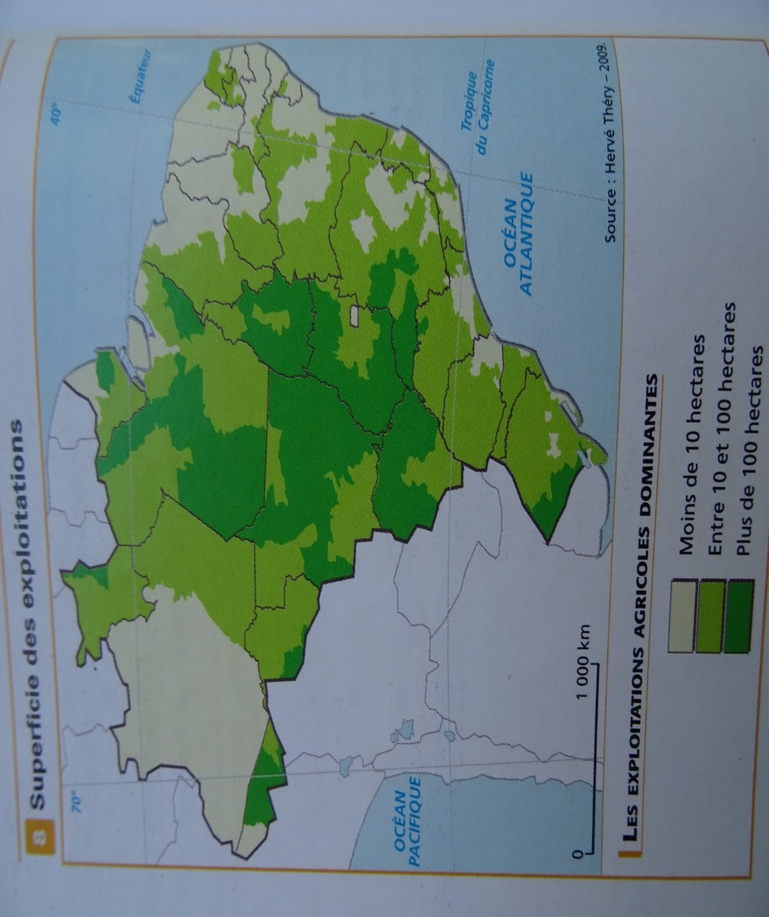
Question:
Quelles sont les inégalités agricoles au Brésil?

Slide 8
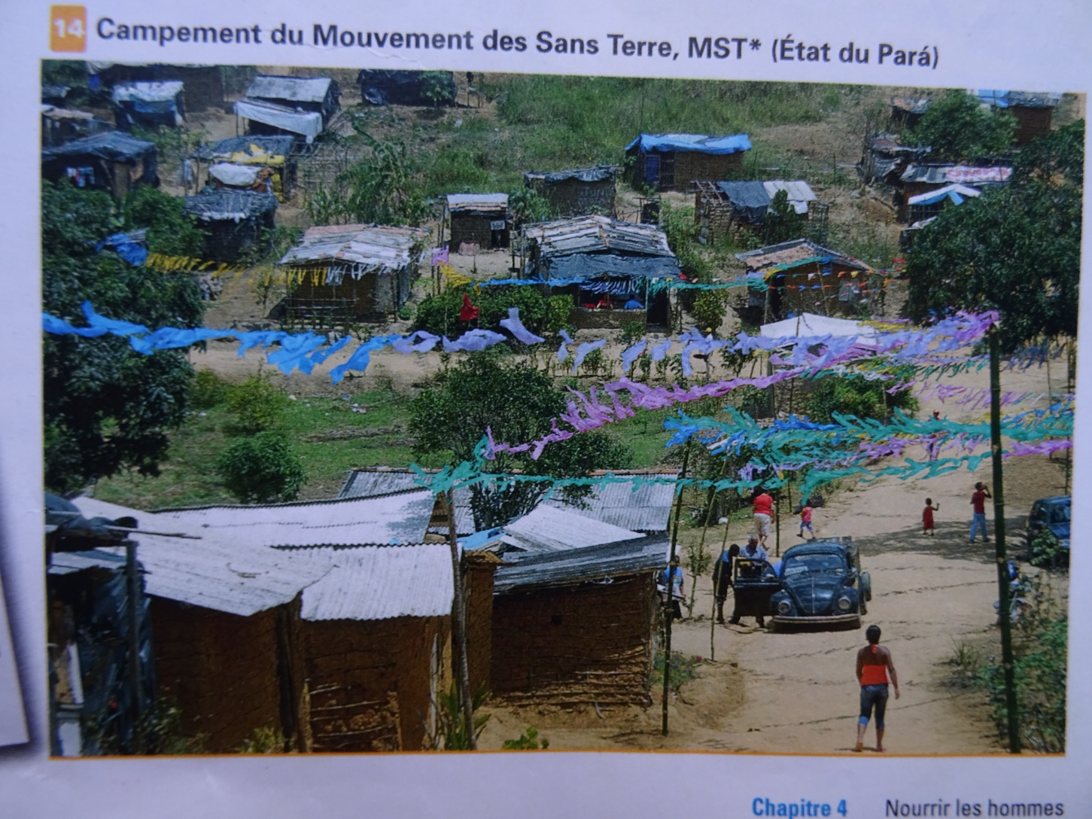
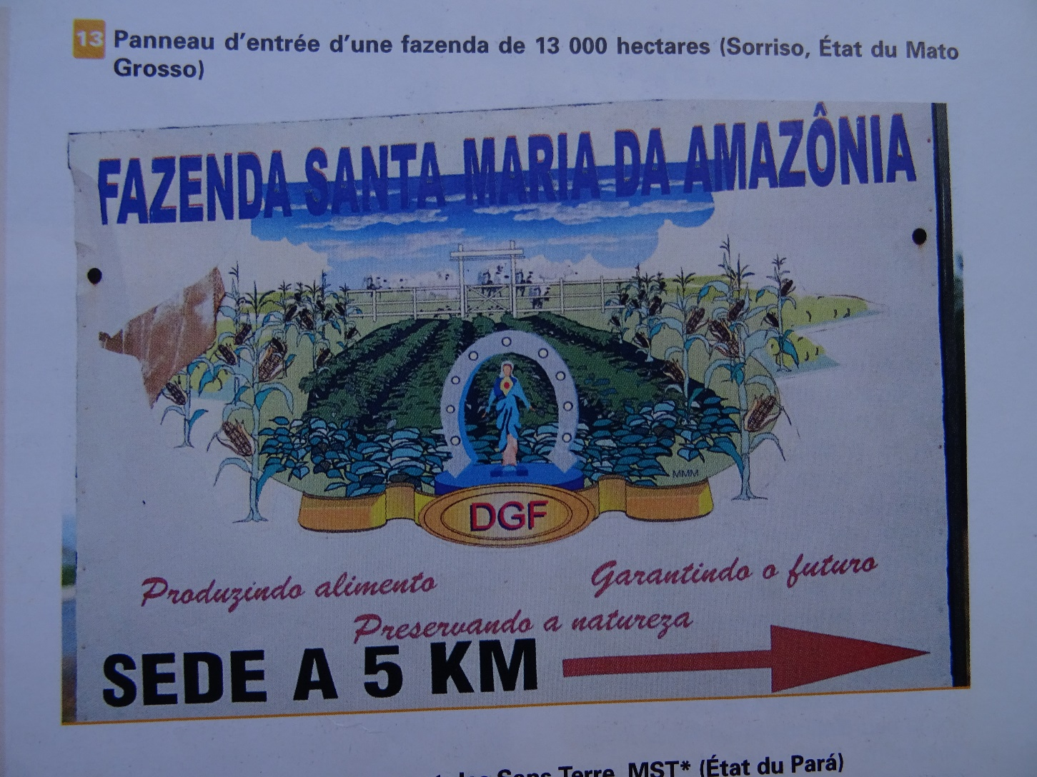
Question:
Quels sont les inégalités et problèmes du monde agricole?

Slide 9
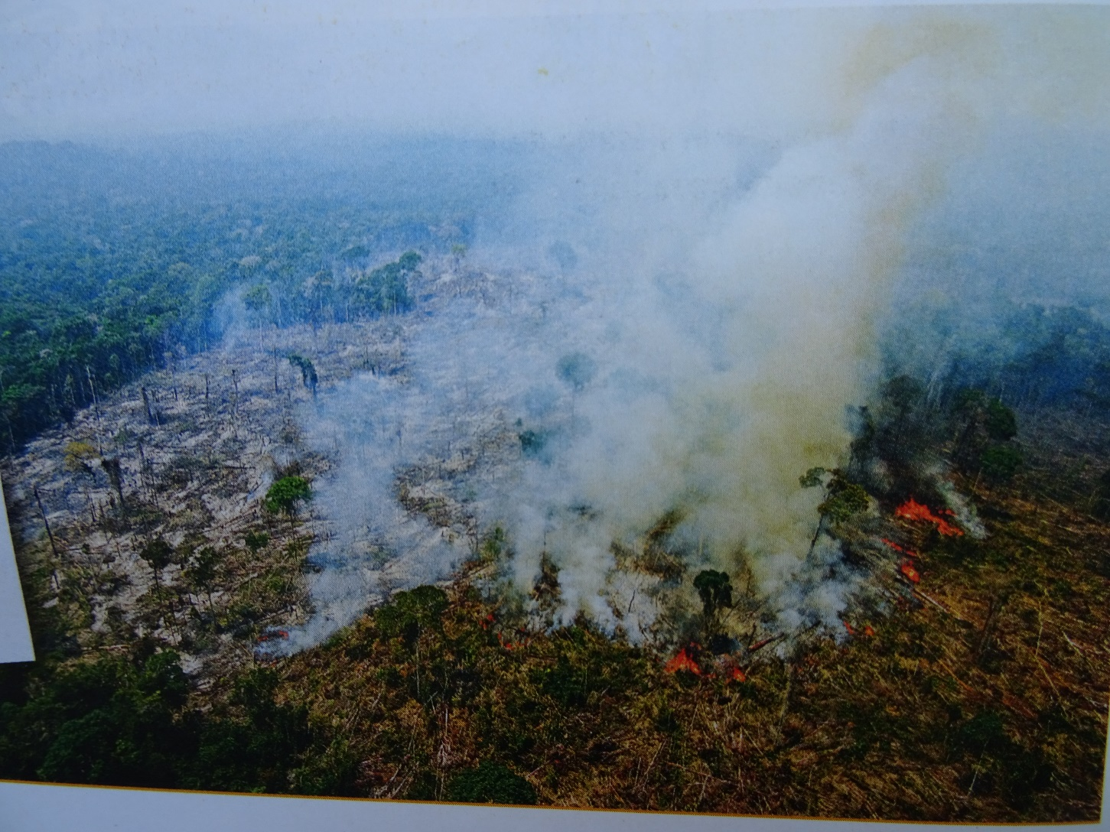
Question:
Pourquoi l’extension de la culture commerciale porte atteinte à l’environnement?

Slide 10
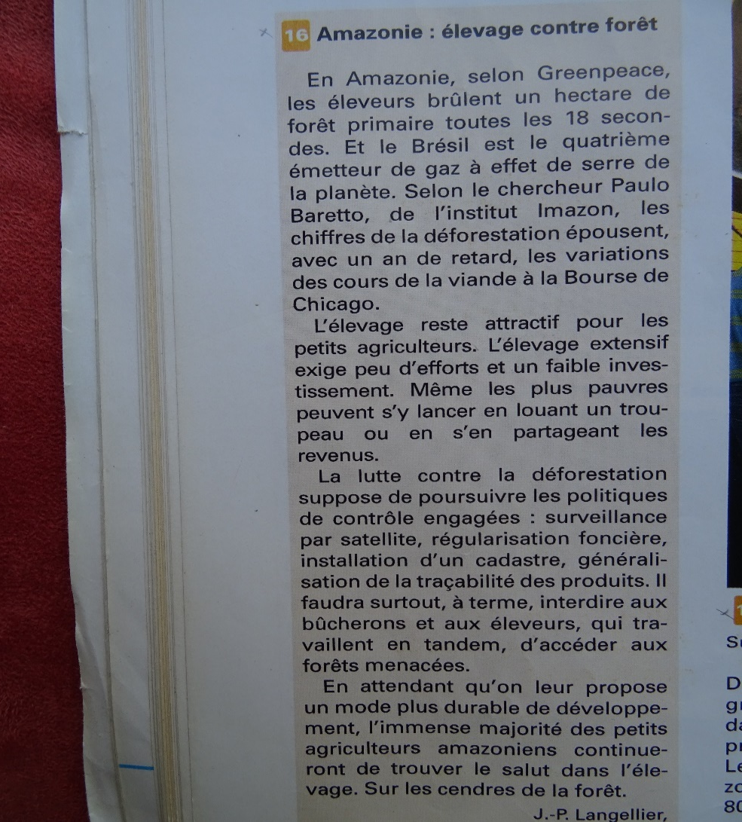
Question:
Comment les autorités interviennent-elles pour tenter de contrôler les implantations en Amazonie et réduire la déforestation?

Slide 11
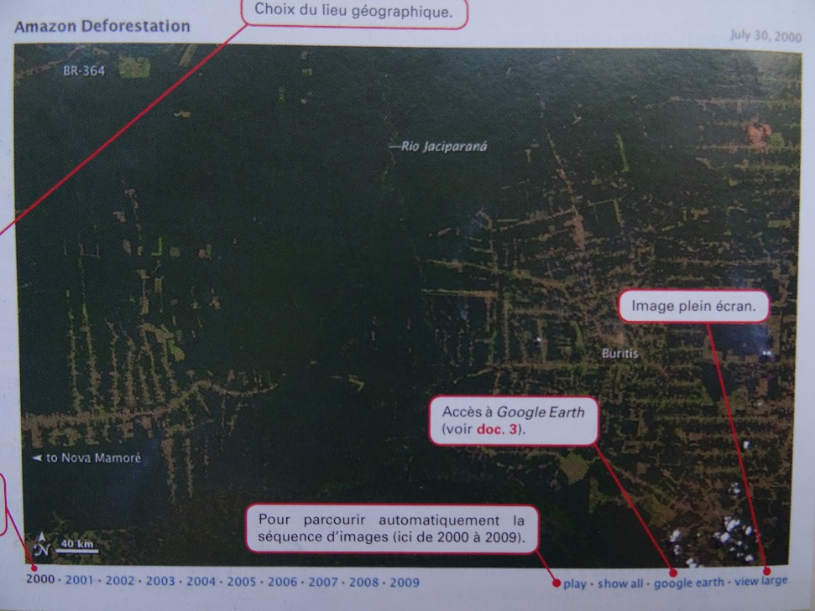
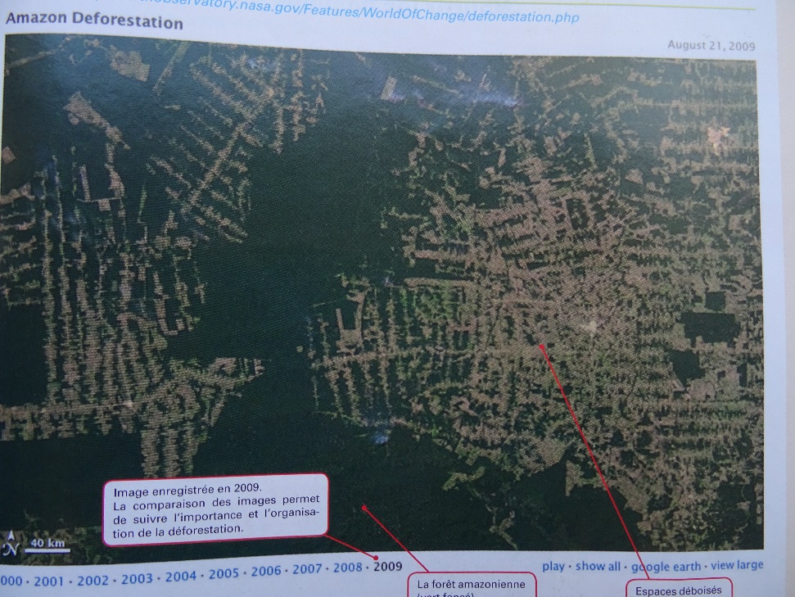
Question:
Pourquoi faut-il développer des formes d’agriculture plus durable?

Slide 12
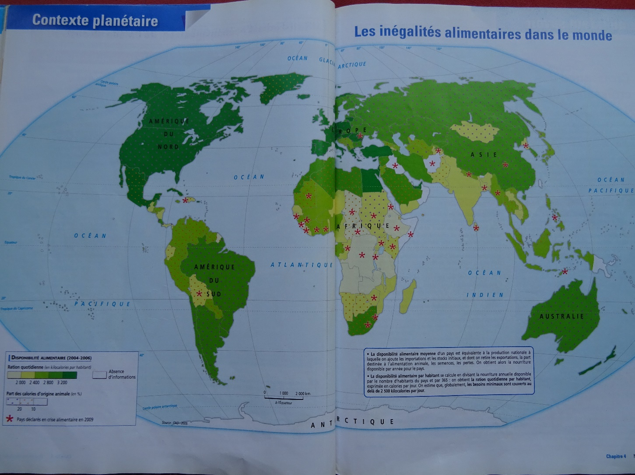
COMPETENCES SOCLE COMMUN :
- Je me repère dans l’espace (décrire l’inégale disponibilité alimentaire dans le monde) D 1,2, 4
Question:
Quelles sont les inégalités alimentaires dans le monde?

Slide 13
COMPETENCE SOCLE COMMUN:
Je pratique différents langages (présenter à l’oral des solutions pour nourrir l’humanité en 2050) D1, 2, 4
Mise en activité réalisée à partir du corpus documentaire distribué en classe
Travail oral: présenter des solutions pour nourrir l’humanité en 2050

